Slide 1
Этапы создания экологического паспорта школы

Slide 2
Экологический паспорт школы
Цель работы – создать систему школьного мониторинга и оценить экологическую безопасность и комфортность пришкольного участка и здания школы для проведения учебных занятий.
Для достижения этой цели нами была разработана структура экологического паспорта школы, выявлены основные направления работы. Проведены социологические опросы, эксперименты по исследованию экологического состояния школы и пришкольного территории, составлен план дальнейшей работы.

Slide 3
Структура экологического паспорта
Экологическое обследование пришкольной территории.
Экологическое обследование школьного здания 3. Мониторинг здоровья учащихся

Slide 4
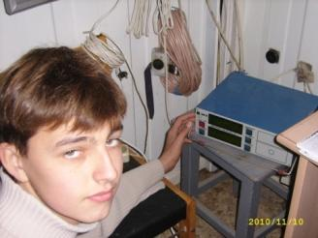
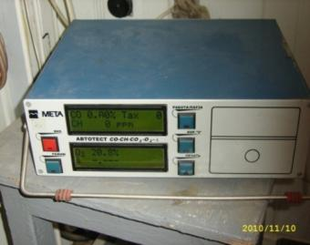
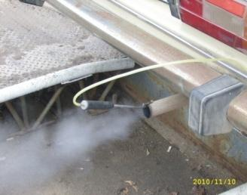
Исследование 1: «Измерение загазованность воздуха в районе школы с помощью газоанализатора»
Школа стоит у дороги. В период времени с 7 до 8 утра мимо школы проехали 143 единицы транспортных средств.
Вид транспортного средства | Количество | Выделено и поглощено газов
Мотоцикл | 1 | СО = 0,12л О2 = 2,34л СН = 230 ррm
Грузовики и автобусы | 20 | СО = 17,2л О2 = 7,2л СН = 14400 ррm
Легковые автомобили | 122 | СО = 29,76л О2 = 375,76л СН = 51240 ррm
Итого | 143 | СО = 46,98л О2 = 385,3л СН = 65870 ррm

Slide 5
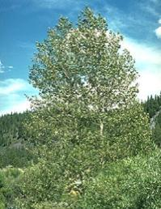
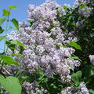
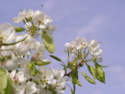
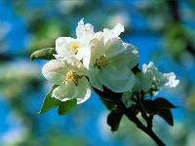
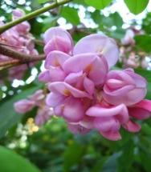
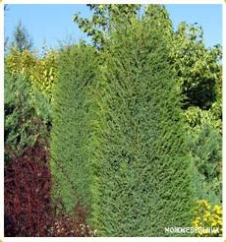
Исследование 2. Изучение видового состава растений на пришкольном участке
Название | Кол-во
Тополь | 36
Сирень | 49
Вяз | 33
Груша | 8
Яблоня | 13
Акация | 15
Можжевельник | 2
Туя | 2

Slide 6
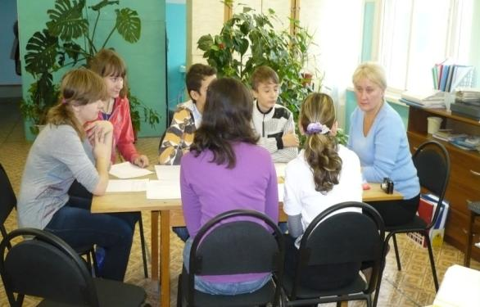
Исследовательская деятельность
Тополя, находящиеся вблизи проезжей дороги, защищают от
от выхлопных газов. Тополь чемпион по очистке городского
воздуха. 1кг листьев дерева за лето химически связывает до 20г
SO2. Снижает содержание в воздухе бактерий в 7 раз,
освобождает воздух от 20 – 30 кг сажи и пыли.
Сирень, высаженная плотным рядом вдоль проезжей части,
снижает содержание свинца наполовину. Она хороший
пылепоглотитель, улучшает состав воздуха. Играет
положительную роль в снижении шума. Цветущие кусты сирени оказывают благоприятное эмоциональное воздействие.
Защитный эффект от радиоактивных осадков установлен преимущественно у лиственных деревьев. Из плодовых деревьев как биологический фильтр можно отнести грушу, яблоню, из древесных
пород – вяз.
Хвойные растения выделяют в воздух особые
летучие вещества - фитонциды, которые
влияют на рост и уничтожение вредных
бактерий.

Slide 7
Исследование 3. « Обследование школьного здания» Цветовое решение

Slide 8
Исследование 4: «Освещённость кабинетов» Прибор люксметр
На поверхности рабочих столов уровень освещённости должен быть не менее 300 лк при люминесцентных лампах.
Кабинет №28 Естественное освещение | I ряд 1-ая парта 701 2-ая парта 304 | II ряд 1-ая парта 264 2-ая парта 281 | III ряд 1-ая парта 231 2-ая парта 161
Кабинет №28 Искусственное освещение | I ряд 1-ая парта 760 5-ая парта 256 | II ряд 1-ая парта 624 5-ая парта 187 | III ряд 1-ая парта 301 5-ая парта 176
Кабинет №30 Искусственное освещение | I ряд 1-ая парта 684 5-ая парта 357 | II ряд 1-ая парта 424 5-ая парта 301 | III ряд 1-ая парта 267 5-ая парта 131
Кабинет №34 Искусственное освещение | I ряд 1-ая парта 757 5-ая парта 585 | II ряд 1-ая парта 608 5-ая парта 434 | III ряд 1-ая парта584 5-ая парта 308

Slide 9
№ кабинета | Общее кол-во | Кол-во работающих | %
№ 7 | 25 | 9 | 36
№ 9 | 19 | 8 | 42
№ 12 | 24 | 12 | 50
№ 13 | 18 | 12 | 67
№ 14 | 16 | 10 | 62,5
№ 15 | 20 | 15 | 75
№ 18 | 24 | 22 | 92
№ 19 | 32 | 22 | 69
№20 | 20 | 10 | 50
№ 30 | 23 | 12 | 52
№ 31 | 24 | 13 | 54
№34 | 32 | 20 | 62,5
№36 | 24 | 16 | 67
Итого : 13 кабинетов | 301 | 181 | 60

Slide 10
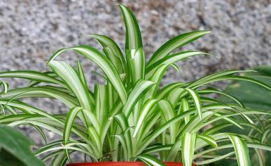
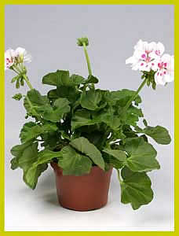
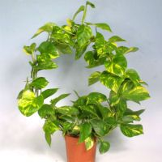
Исследование 5: «Озеленение школы»
Озеленение кабинетов позволяет увеличить количество кислорода в классных комнатах и нейтрализовать большое количество углекислого газа. Это повышает работоспособность и улучшает условия работы учащихся. Кроме того, комнатные растения – эстетический фактор, благоприятно влияющий на нервную систему. После проведения социологического опроса 80% школьников считают, что в кабинете должно быть не менее 20 растений разных видов.
Рекордсменом растительного мира по очистке воздуха является хлорофитум.

Slide 11
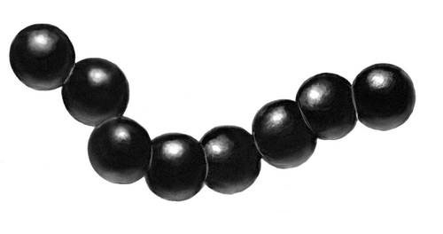
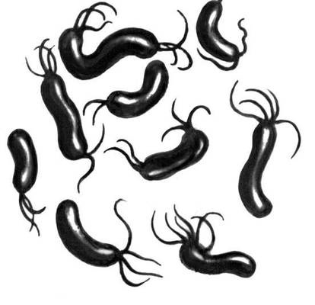
Бактерии, содержащиеся в пыльных помещениях.
возбудителями кишечных инфекций: - кишечная палочка
- холерный вибрион
Возбудителями особо опасных инфекций:
- столбняка
- проказы
- чумы
- ангины
Возбудителями заболеваний дыхательных путей:
- дифтерийная палочка
- палочка Коха

Slide 12
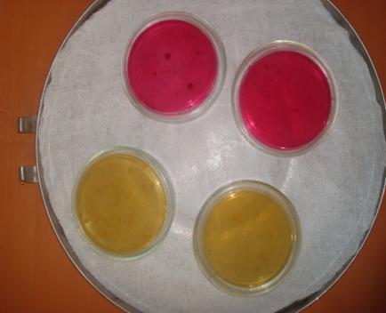
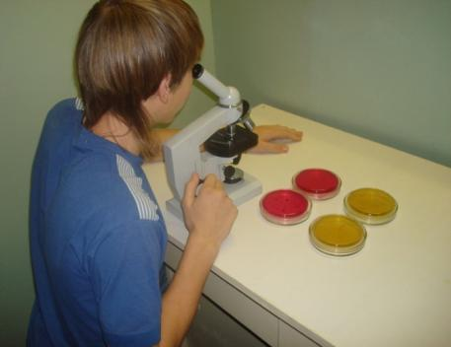
Исследование 6: «Нужна ли сменная обувь?»
В баклаборатории под руководством лаборанта и врача, учащиеся взяли мазок с подошвы кроссовок и сделали посев на чашке Петри с плотным питательным агаром. Чашки хранились в термостате 24 часа при температуре 37 градусов Цельсия. Через три дня учащиеся обнаружили колонии и изучили их под микроскопом.
Обнаружили патогенные бактерии: кишечные палочки, возбудители дизентерии, возбудители сальмонеллы, туберкулёзные палочки.
Все они переносятся вместе с пылью и устойчивы во внешней среде.

Slide 13
Меры профилактики в здании школы: - требования к сменной обуви - соблюдение чистоты -проветривание кабинетов - соблюдение правил личной гигиены - медицинский контроль - химическая обработка (дезинфекция помещений)

Slide 14
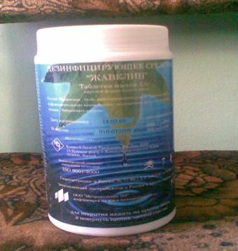
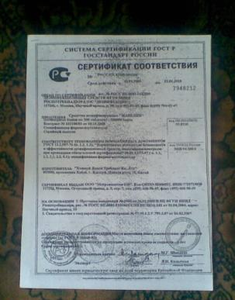
Средства дезинфекции помещения
сертификаты качества и соответствия
Все средства имеют свидетельство о государственной регистрации и экологической безопасности

Slide 15
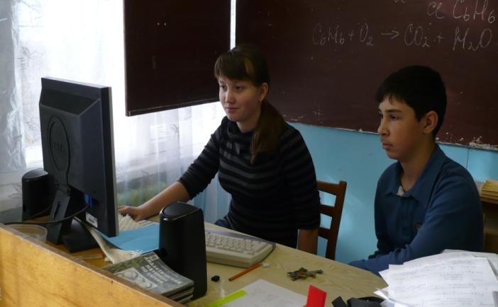
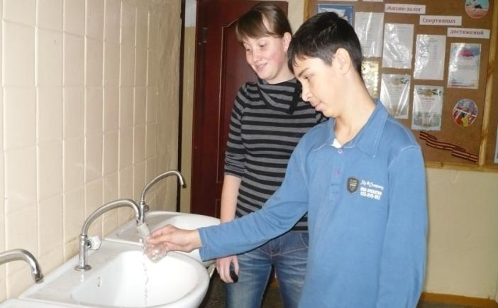
Исследование 7: «Анализ качества водопроводной воды»
Анализ воды показал: Вода прозрачная, не имеет цвета и запаха.
рН равно 11, катионы не обнаружены
анионы: хлорид – ион, сульфат – ион
Измерения проводились при комнатной
температуре.

Slide 17
Выводы и рекомендации
Цветовое решение стен школы соответствует рекомендациям психологов и СанПина.
Освещённость кабинетов практически не соответствует норме. Причина – отсутствие ламп.
В школе много комнатных цветов.
Загазованность около школьной территории очень велика.
Посадить сирень около забора школы вдоль дороги.
Продолжить посадку деревьев в школьном дворе: тополь, акация, лох серебристый, хвойные растения.
Провести акцию «Подари школе растение» и продолжить озеленение кабинетов и коридоров.
Рекомендуем требовательнее относиться к проверке наличия второй обуви.
Предлагаем ставить ёмкости с питьевой водой не только в столовой, но и кабинетах.
Продолжать работу по замене нерабочих ламп.

Slide 18
Работу выполнили:
Мамед-Задэ Малик, Джафарова Екатерина, Баянова Елизавета, Игнатьев Дмитрий, Жувакова Виктория, Ануфриева
Руководитель: Базелюк Н.Н.
Дмитриев Пётр, Зеленский Сергей, Гетманцев Денис,Чучвага
Руководитель: Баранова Т.Н.
Андреева Анна, Подрезов Максим.
Руководитель: Конькова М.Н.
4. Гладкая Анна, Волкова Софья, Прокопец Настя.
Руководитель: Проскурякова Ф.А.
5. Привалова Алёна, Демечева Виктория.
Руководитель:Чивиленко Е.Д.

